Slide 1


协同深度推荐算法并行化研究
答辩人：申恩兆
指导老师：张大鹏
2017年 5月

Slide 2
1
研究背景与动机
目 录
2
深度学习及自动编码机
Content
3
CDL-i改进
4
CDL-i算法并行改进
5
Spark下机器学习框架

Slide 3
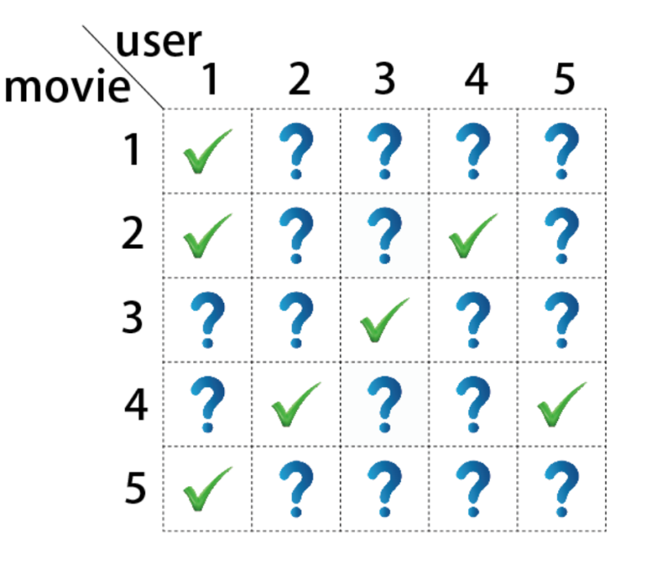
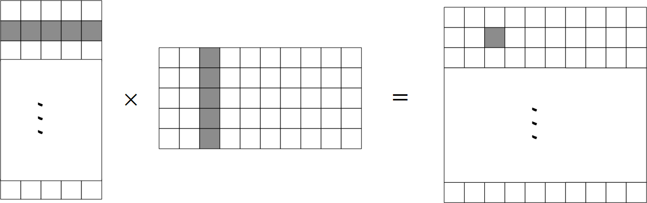
研究背景与动机
推荐系统的场景
推荐系统的不足
CDL的应用
问题与挑战

Slide 4
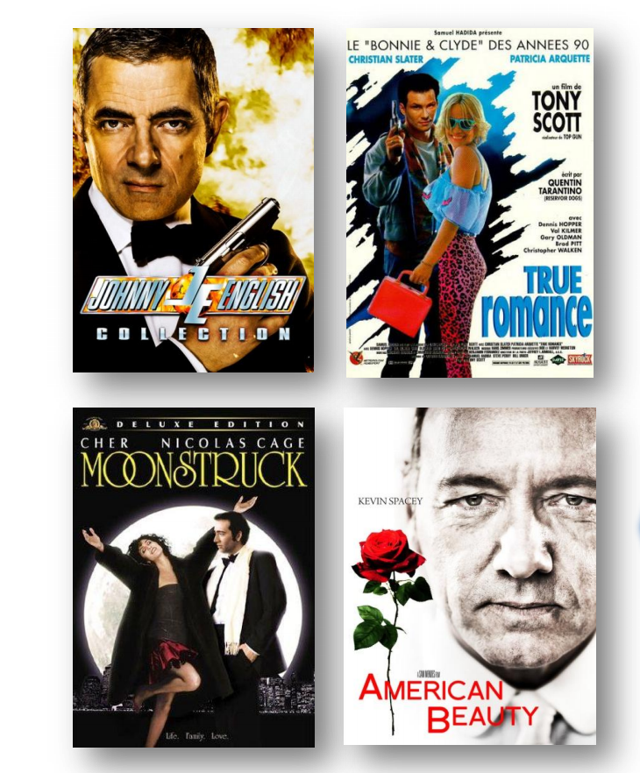

研究背景与动机
推荐系统的场景
推荐系统的不足
CDL的应用
问题与挑战
Notes:
缓解冷启动问题，解决基于内容推荐的局限性。
问题：
一刀切的进行内容提取导致网络规模过大或者训练时间变长。
随着数据量的井喷式发展，可能超过单机承载极限。

Slide 5
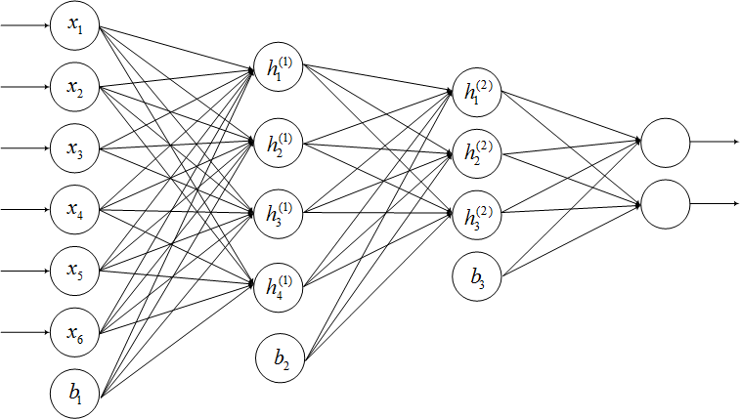
深度学习及自动编码机
起由与背景
数据量的喷涌
计算能力的进步
神经网络的发展
Notes:
LayerWise可行性验证
残差的跳跃性传递
深度学习框架的发展与成熟

Slide 6
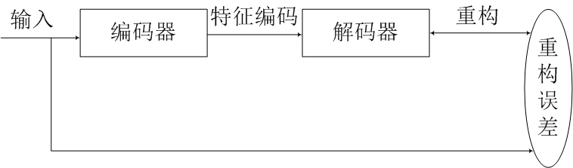
深度学习及自动编码机
起由与背景
优势与长处
拟合任何分布的能力
高度抽象的特征抽取
端到端训练

Slide 7
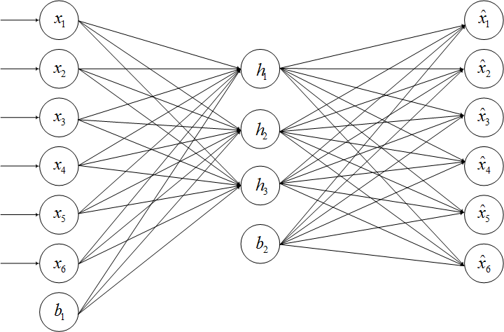
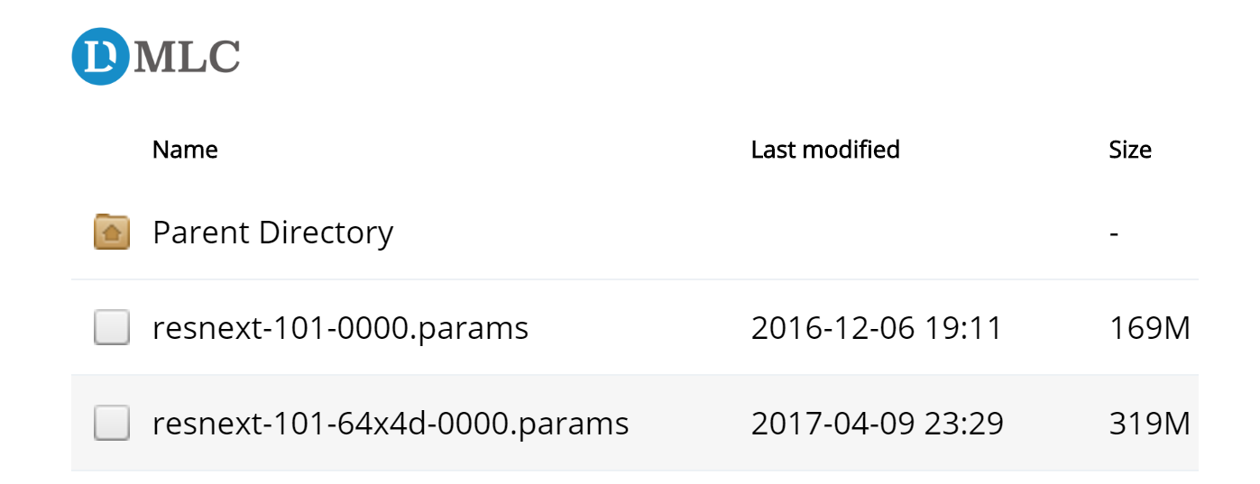
深度学习及自动编码机
起由与背景
优势与长处
现状与不足
需要海量训练数据
参数众多，训练缓慢
近乎艺术的调参过程

Slide 8
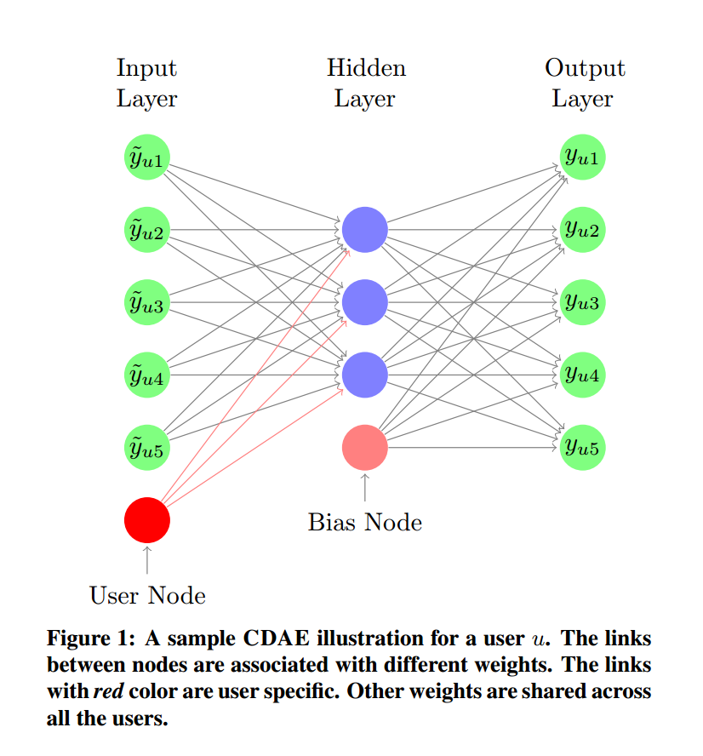
CDL-i改进
动机与来由
模型改进
优化与学习过程
效果对比与实验
Wu Y, Dubois C, Zheng A X, et al. Collaborative Denoising Auto-Encoders for Top-N Recommender Systems[C]//ACM International Conference on Web Search and Data Mining, San Francisco, USA, New York: ACM, 2016:153-162.

Slide 9
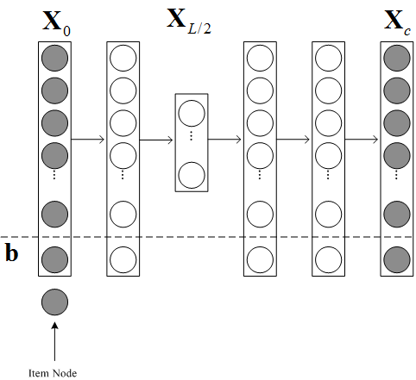
CDL-i改进
动机与来由
模型改进
优化与学习过程
效果对比与实验
Wu Y, Dubois C, Zheng A X, et al. Collaborative Denoising Auto-Encoders for Top-N Recommender Systems[C]//ACM International Conference on Web Search and Data Mining, San Francisco, USA, New York: ACM, 2016:153-162.

Slide 10
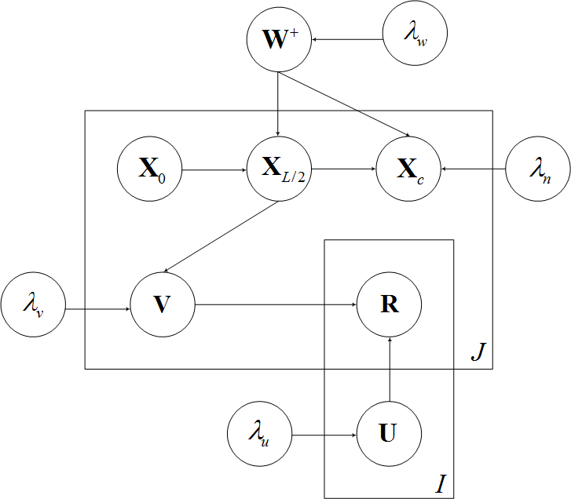
CDL-i改进
动机与来由
模型改进
优化与学习过程
效果对比与实验
Wang H, Wang N, Yeung D Y. Collaborative Deep Learning for Recommender Systems[C]//Proceedings of the 21th ACM SIGKDD International Conference on Knowledge Discovery and Data Mining, Sydney, Australia, New York: ACM, 2015:1235-1244.
Notes:
模型改进，网络改进，偏置项阐述
增加网络节点（节点跟随项目数据）
网络改进，参数传递到数据中，偏置结点值不变，数据对应维度更新
偏置项，神经网络对不同数据分布的统一拟合，网络参数的浪费，特定类别的偏置项接近。

Slide 11
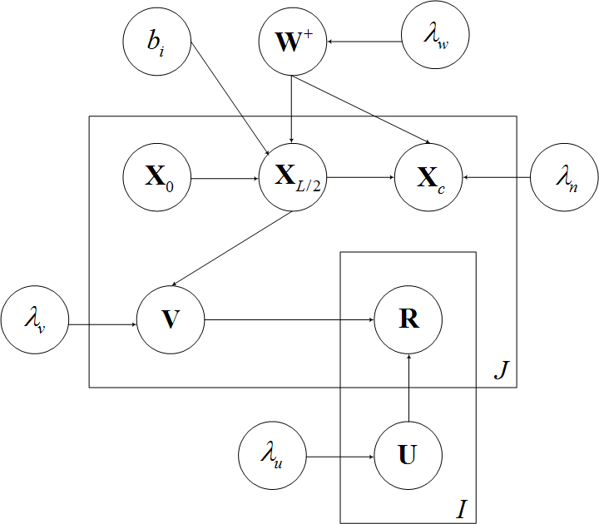
CDL-i改进
动机与来由
模型改进
优化与学习过程
效果对比与实验
Notes:
模型改进，网络改进，偏置项阐述
增加网络节点（节点跟随项目数据）
网络改进，参数传递到数据中，偏置结点值不变，数据对应维度更新
偏置项，神经网络对不同数据分布的统一拟合，网络参数的浪费，特定类别的偏置项接近。

Slide 12
CDL-i改进
动机与来由
模型改进
优化与学习过程
效果对比与实验

Slide 13
CDL-i改进
动机与来由
模型改进
优化与学习过程
效果对比与实验
不同N值对召回率和准确率的影响

Slide 14
CDL-i改进
动机与来由
模型改进
优化与学习过程
效果对比与实验
不同算法模型间推荐召回率对比
Notes:
在同等N值情况下，更为接近收敛值。意味着在N不断增长的过程中更快收敛。同等计算复杂度情况下，具有更优表现。
延续了CDL的不足：训练时间长，训练开销大，模型可能不稳定（因为参数过多）。

Slide 15
CDL-i并行化改进
CDL-i总结
召回表现更好
训练时间长
并行模型拆分
训练开销大
并行版本实现
效果与对比
问题与挑战
Notes:
在同等N值情况下，更为接近收敛值。意味着在N不断增长的过程中更快收敛。同等计算复杂度情况下，具有更优表现。
延续了CDL的不足：训练时间长，训练开销大，模型可能不稳定（因为参数过多）。

Slide 16
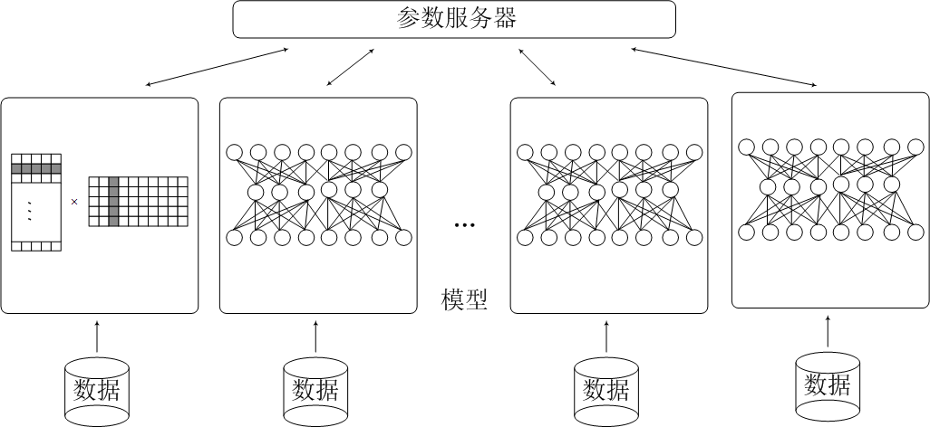
CDL-i并行化改进
CDL-i总结
并行模型拆分
并行版本实现
效果与对比
问题与挑战
Notes:
在同等N值情况下，更为接近收敛值。意味着在N不断增长的过程中更快收敛。同等计算复杂度情况下，具有更优表现。
延续了CDL的不足：训练时间长，训练开销大，模型可能不稳定（因为参数过多）。

Slide 17
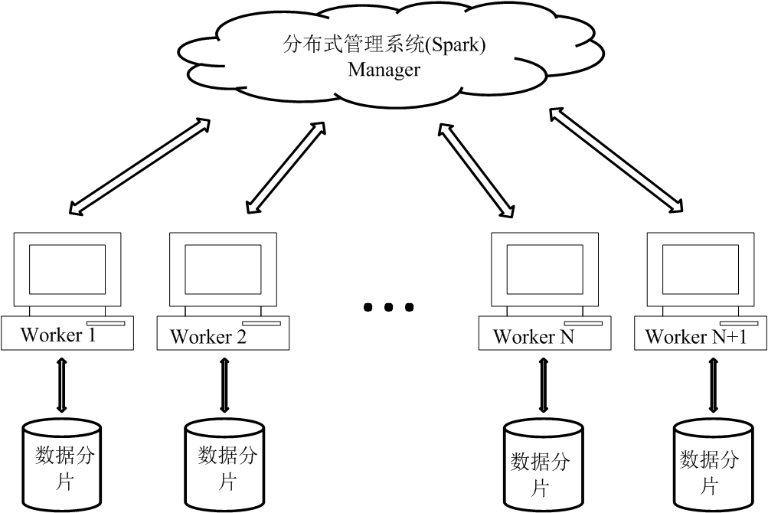
CDL-i并行化改进
CDL-i总结
并行模型拆分
并行版本实现
效果与对比
问题与挑战

Slide 18
CDL-i并行化改进
CDL-i总结
并行模型拆分
并行版本实现
效果与对比
算法在不同集群规模下
运算效率对比
问题与挑战

Slide 19
CDL-i并行化改进
CDL-i总结
模型精度下降
并行模型拆分
模型并行效率不高
并行版本实现
时间趋势与单机接近
操作流程复杂维护成本高
效果与对比
问题与挑战
Notes:
2%~5%的精度损失

Slide 20
基于Spark的机器学习框架
背景，来由，动机
重复编码工作
机器学习流程冗长
主体设计思路
Spark有一定技术壁垒
优化方向
Spark模型文件不友好
总结

Slide 21
基于Spark的机器学习框架
背景，来由，动机
主体设计思路
模块化操作
优化方向
机器学习逻辑统一
配置文件交互
总结
可读模型文件导出

Slide 22
基于Spark的机器学习框架
背景，来由，动机
主体设计思路
优化方向
提高模型并行效率
流程多样化智能化
总结
整合深度学习
可操作Web交互
Notes:
，便于操作，模型可读，数据预处理，模型评估

Slide 23
总结展望
结论与贡献
基于CDL的CDL-i模型
CDL-i的并行化实现
Spark机器学习框架
Notes:
CDL-i更多情况下能接近收敛
并行化丰富了可扩展性
框架简化了机器学习流程

Slide 24
总结展望
结论与贡献
局限与不足
内存开销大
模型训练慢
冷启动问题
Notes:
神经网络参数极多，内存开销大
神经网络调参缓慢
推荐系统冷启动问题，全量信息

Slide 25
总结展望
结论与贡献
局限与不足
课题展望
优化算法更新
GPU集群加速
数据全量信息的引入

Slide 26
Thanks for Listening!

Slide 27
Q&A
协同深度推荐算法并行化研究
答辩人：申恩兆
指导老师：张大鹏
2017年 5月

Slide 28
附录1：目标函数
PMF:
AutoEncoder:
CDL/CDL-i:

Slide 29
附录2：并行算法效率对比
单机版本不同实现
的单次迭代效率对比
算法在不同集群规模下
运算效率对比

